Slide 1





전라남도
개인맞춤 여행지
추천
- 5랏샤이마세 -

Slide 2

팀원 소개
배영환
팀장
서성주
임동수
정보통신학과
상담심리학과
일본어과
Project Design
Presentation
Decision tree
k-nn 모델링
Word Clouding
데이터 전처리
강상호
윤예슬
경제학과
경제학과
Web Crawling
Python
프레젠테이션 제작
데이터 전처리

Slide 3

CONTENTS
01
02
03
04
주제 선정
데이터
수집 및 처리
데이터 분석
개선할점 및
기대효과
결정의 어려움
왜 전남인가?
변수 설명
데이터 전처리
K-NN 모델사용
워드 클라우드
Decision tree
결정의 어려움
왜 전남인가?

Slide 4




Part1.
주제 선정
- 결정의 어려움
- 왜 전남인가?

Slide 5



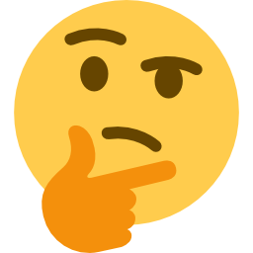




주제 선정
경기? 전남?
전북? 충남? 충북?
경남? 경북?
강원?
어디로
가지?
햄릿 증후군
Notes:
넘쳐나는 정보 → 선택의 폭 점점 넓어짐 → 결정에 어려움 느낌 ( 고민에 고민; 햄릿증후군 )

Slide 6

01
주제 선정- 결정의 어려움
수원 | 성남 | 고양 | 춘천 | 강릉 | 태백 | 창원 | 통영 | 김해
용인 | 경기 | 가평 | 동해 | 강원 | 삼척 | 거제 | 경남 | 남해
안양 | 부천 | 파주 | 속초 | 원주 | 양양 | 거창 | 진주 | 고성
포항 | 김천 | 안동 | 경기 | 강원 | 경남 | 목포 | 여수 | 순천
구미 | 경북 | 경산 | 경북 | 국내여행 | 전남 | 나주 | 전남 | 광양
울진 | 영주 | 봉화 | 전북 | 충남 | 충북 | 담양 | 보성 | 강진
전주 | 군산 | 익산 | 천안 | 공주 | 보령 | 청주 | 충주 | 제천
정읍 | 전북 | 남원 | 아산 | 충남 | 당진 | 보은 | 충북 | 옥천
무주 | 김제 | 순창 | 부여 | 태안 | 논산 | 증평 | 진천 | 단양
여행지 결정에 어려움을 느끼는 사람들을 위한
여행지 선택 판
Notes:
특별시, 광역시 제외 ! 전국 8도

Slide 7
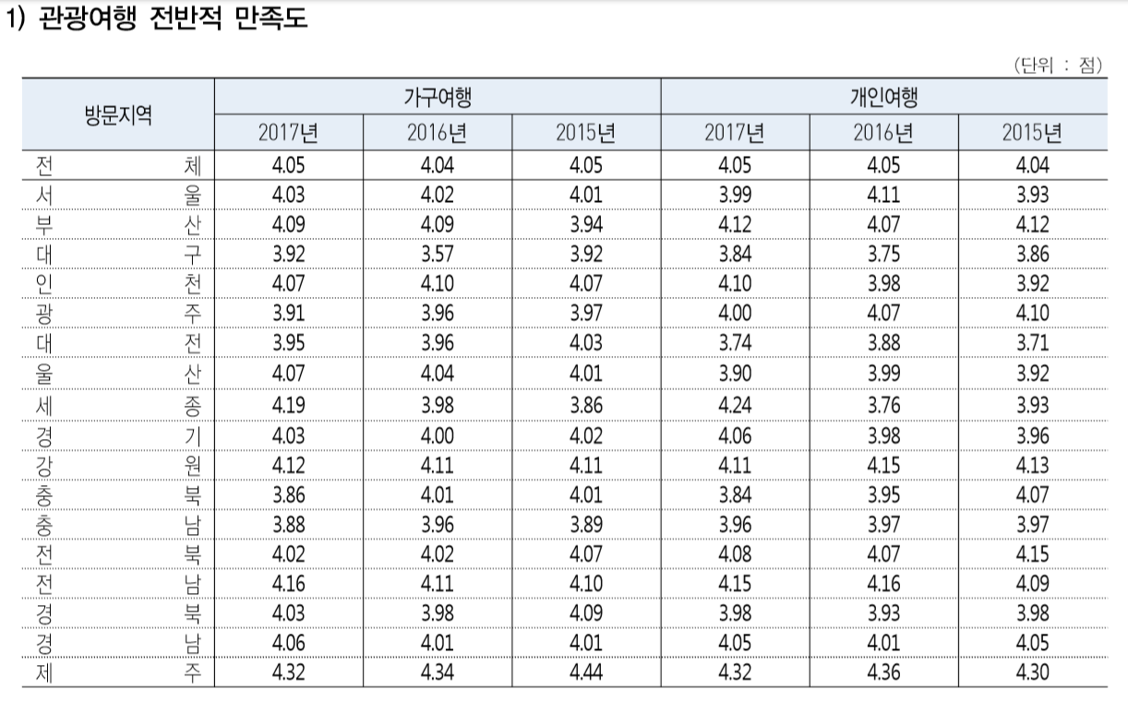
01
주제 선정-
왜 전남인가?
[출처] 2017국민여행실태조사 (문화체육관광부)
전체 평균 대비 전라남도가 전반적으로 높은 만족도를 보임
Notes:
전체 평균보다 높은 전남의 만족도

Slide 8
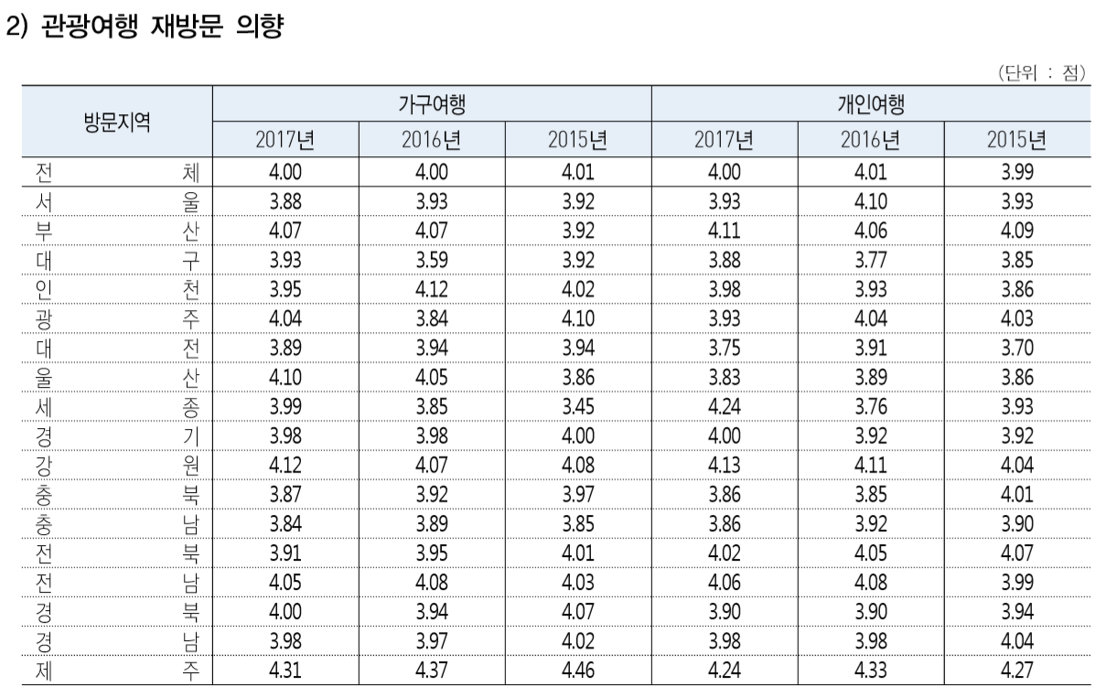
01
주제 선정-
왜 전남인가?
[출처] 2017국민여행실태조사 (문화체육관광부)
전체 평균 대비 전라남도가 전반적으로 높은 재방문 의향을 보임
Notes:
전체 평균보다 높은 전남의 만족도

Slide 9
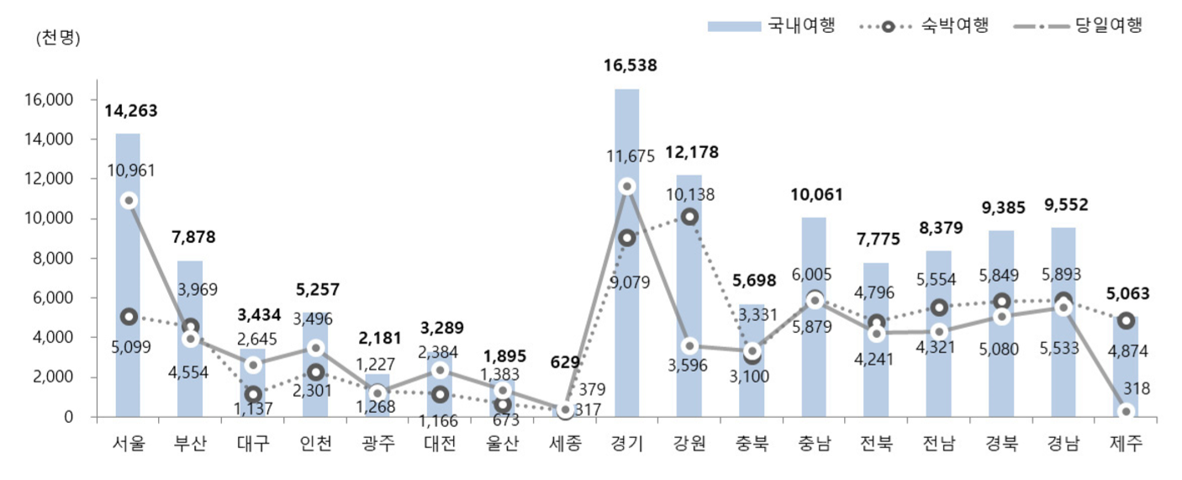
01
주제 선정-
왜 전남인가?
<여행지 별 국내여행 참가자 수>
<출처>
2017국민여행실태조사 (문화체육관광부)
전체 평균, 광역시 제외 8도 中 대체적으로 낮은 전라남도 여행 참가자수

Slide 10
Part2.
데이터 수집 및 처리
- 변수 설명
데이터 전처리

Slide 11

데이터 수집 및 처리
사용한 데이터
신한 카드
15~17년도, 1·2분기별 여행객들의 사용내역
Column 명 | Column 내용 | Column 명 | Column 내용
자택 시 | 경기, 서울, 인천, 경남, 부산, 경북, 충남, 강원, 충북, 대구, 전남, 대전, 전북, 광주, 울산 ,제주, 세종 | TA_YM | 년도_월별 (날짜)
가맹 시 | 자택 시와 같음 | CLN_AGE_R | 20대, 30대, 40대, 50대, 60대
가맹 구 | 가맹시별 하위 지역 | DAW_CCD_R | WHITE, RED (평일, 주말)
GB3 | 대 분류 (취미 오락, 여행, 문화예술활동) | APV_TS_DL_TM_R | 활동, 휴식, 취침
GB2 | 소 분류 (외식, 종합쇼핑, 숙박, 미용, 패션쇼핑, 유흥, 목욕, 공연관람, 체험, 교통 등) | VLM | 지출 비용
SEX_CCD | 남성, 여성 | USEC | 카드 결제 횟수

Slide 12
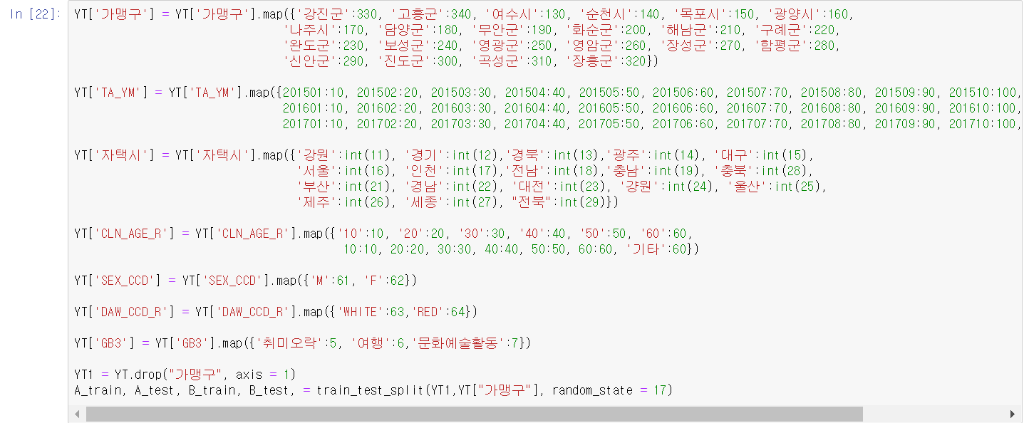
02
데이터 수집 및 처리-
데이터 전처리 (1)

Slide 13
Part3.
데이터 분석
K-NN 모델 사용
워드 클라우드
Decision tree

Slide 14
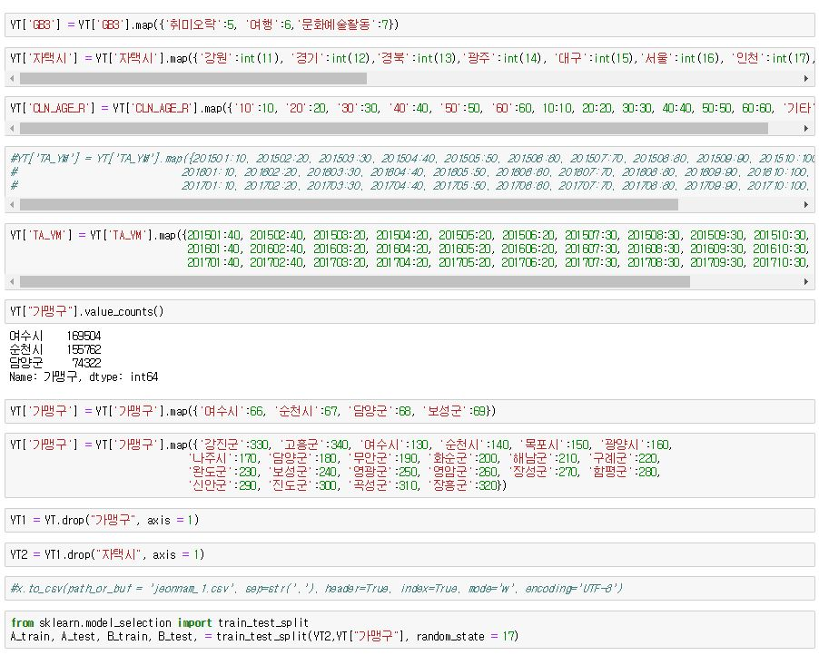
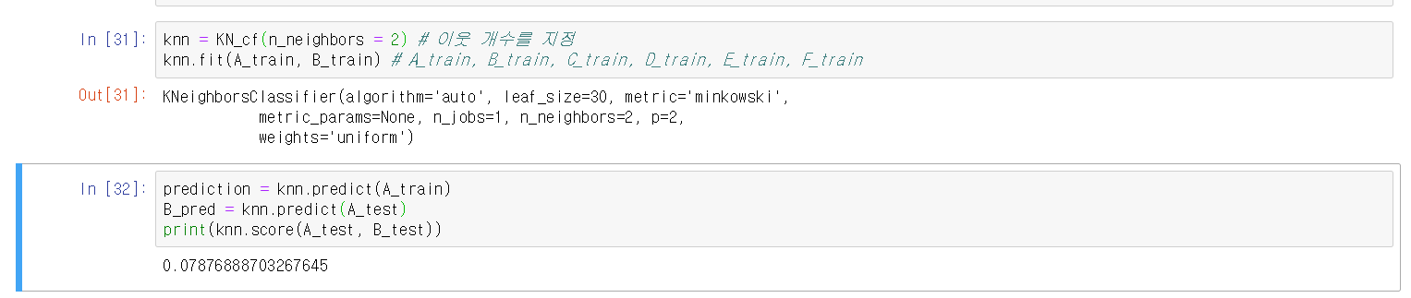
03
데이터 분석
- KNN-모델 사용

Slide 15
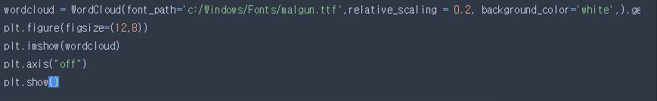
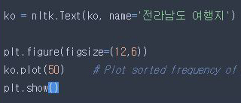
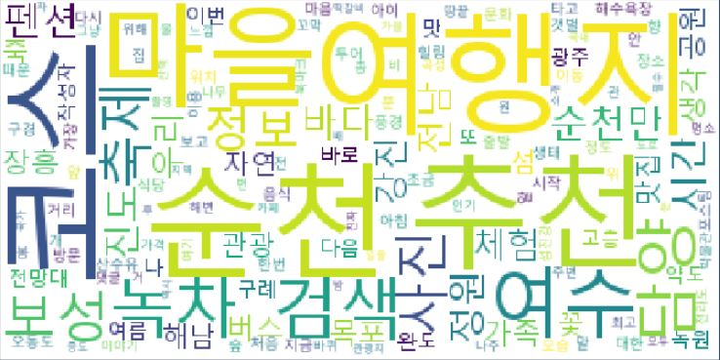
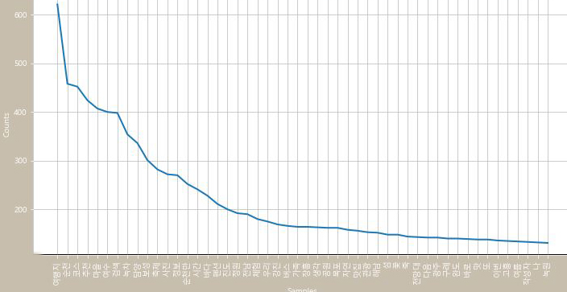
03
데이터 분석
- 워드 클라우드
‘전라남도 여행지’를 검색 하였을 때, 나오는 블로그 및 카페 글들을 크롤링
→ 워드 클라우드를 이용하여 상위 4개의 지역 확인

Slide 16
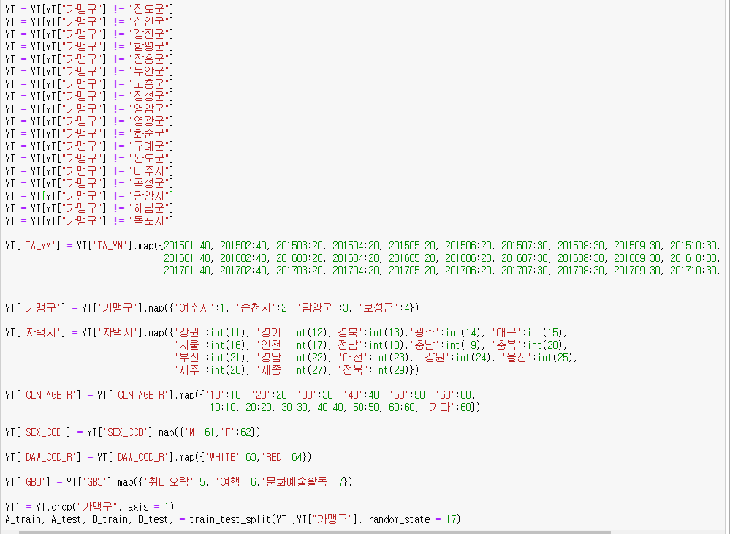
03
데이터 분석
- 데이터 전처리 (2)
상위 4개 지역의 결과를 도출하기 위해
나머지 지역들을 제외시켜줌
4계절 별로 나눠줌
Notes:
4계절 나누기

Slide 17
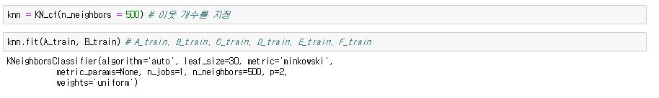
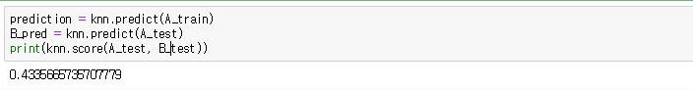
03
데이터 수집 및 처리
- KNN-모델 사용

Slide 18
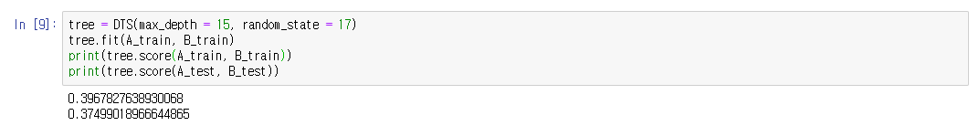
03
데이터 수집 및 처리
- Decision tree

Slide 19
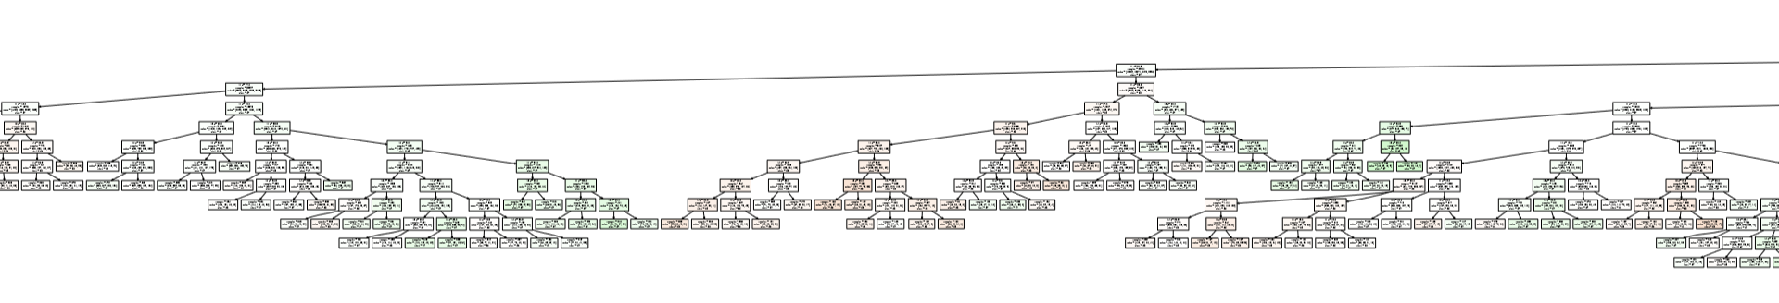
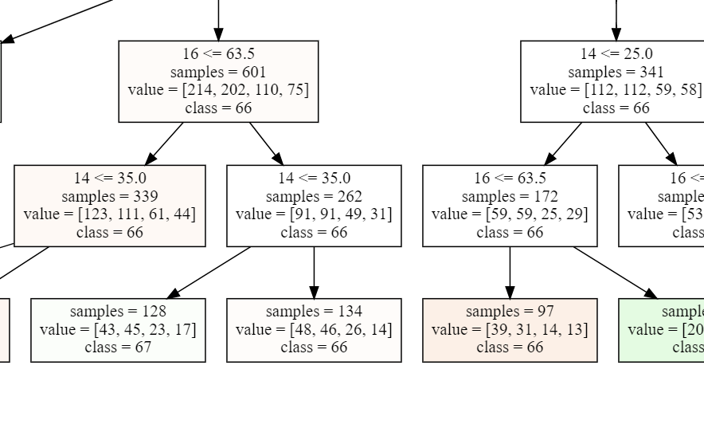
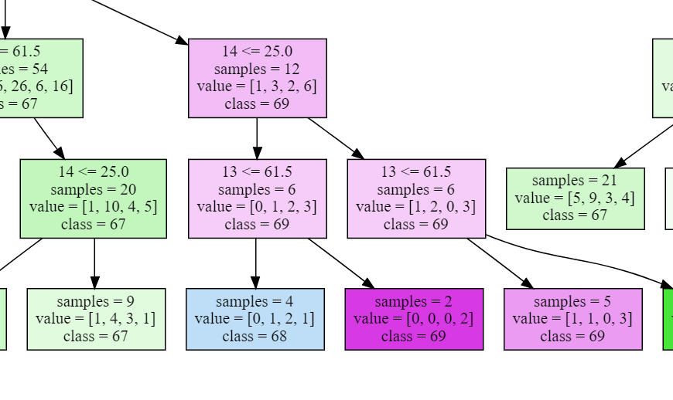
03
데이터 수집 및 처리
- Decision tree
순천
여수
담양
보성

Slide 20
Part4.
개선할 점 & 기대효과

Slide 21
개선할 점 & 기대효과
개선할 점
기대효과
많은 데이터 양에 비해 Feature 수 적음
관광지 별 분위기 특성 혹은 축제기간 여행지의 특성과 같은 여행지 관련 Feature 를 추가
개인별 선호 여행지 유형, 동반자 유형 등 강력한 Feature 를 추가 → 점수 상승 기대
소비자의 선호에 맞춘 여행지 추천으로 보다 높은 만족도 제공
전라남도 뿐만 아니라 다른 지역에도 활용할 수 있음 → 폭넓게 사용 가능

Slide 22
Q n A

Slide 23
Thank you!

